Slide 1
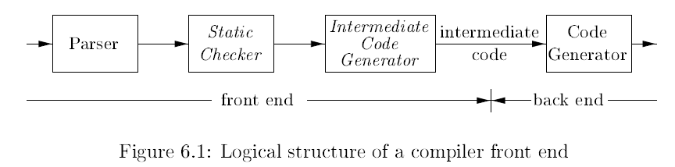
第六章 中间代码生成
中间表示可以有效划分编译前端/后端
本章主要讨论静态类型检查和中间代码生成
中间代码可以分为多层

Slide 2
第六章 中间代码生成
本章的结构
中间代码的形式：DAG和三地址代码、SSA
程序声明部分的翻译方法：类型、声明、序列
程序可执行部分的翻译
简单的程序结构：表达式的翻译，包括赋值语句和数组元素引用
如何在表达式的翻译等阶段实现类型检查，给有需求的名字或程序结构确定类型
处理更复杂一些的程序结构：控制流语句及布尔表达式的翻译及其优化
过程/函数结构的翻译

Slide 3
语义分析的基础（1）
语义分析
上下文无关文法和标准分析算法以外的信息分析，含如下两类
程序的分析：语义的正确性检查
语义的正确性与程序的正确性不是等价的概念
语义分析可以提高程序的安全性和有效性
安全性：如对未分配的指针变量进行操作
有效性：优化的代码
静态语义分析（static semantic analysis）：
在程序的编译时刻就能决定的语义信息
如C语言中变量的类型、变量的使用要先声明后使用的规定等
C和Ada等有较强的静态语义分析要求
传统上的编译器只能分析程序的静态语义
动态语义分析（dynamic semantic analysis）：
必须在程序的运行时刻才能决定的语义信息
LISP和Smalltalk等语言
由编译器执行的分析：用以提高翻译的程序执行的效率
各种优化
Notes:
3+4*5和3+4*5.0的差异，语义分析（类型）的作用

Slide 4
语义分析的基础（2）
静态语义分析的组成：
与词法和语法分析类似，但不一样
执行分析的描述
使用合适的算法对分析的实现
语义分析难以有一个通用的清晰框架的原因：
程序语义的形式化工作成果不能令人满意
对于各种语言，静态语义分析的种类和总量的变化范围很大
如数据流分析和相关的优化：
C语言中数据流分析要考虑指针、对union变量的分析等
而FORTRAN语言中要考虑公用变量、等价量的分析等

Slide 5
语义分析的基础（3）
常用的语义分析框架：
属性文法是描述语义分析的一种较好的方法：
内容：
属性：与语言的文法规则相关，附加在文法符号上
属性如何计算：文法产生式的“语义规则”决定了计算
记号流的翻译是语义规则计算的结果
缺点：
属性文法必须手工构造：工作量大，而且为了保持语言清晰的语法结构，属性文法的构造有不必要的复杂性
抽象语法是描述语义计算表达式的一种更好的方法：
抽象语法树的说明仍然要编译器的开发者给出
语义分析的实现算法：
也难以清晰表达
与语义分析完成的时刻有关：
在语法分析完成之后，则易于实现：对语法树的遍历
若要一遍完成：寻找计算语义的正确顺序和方法

Slide 6
第六章 中间代码生成
语法树的变体
三地址代码
类型和声明
表达式的翻译
类型检查
控制流、回填、switch语句
过程的中间代码

Slide 7
语法树的变体（1）
DAG：针对表达式的DAG
DAG：Directed Acyclic Graph，有向无环图
考虑表达式：a + a * ( b – c ) + ( b – c ) * d的语法树
过于复杂，而且有重复的结点，如何简化？
两个a的出现是可以用一个结点表示的，而两个表达式( b – c )也是可以用一个结点表示的
这类表达式称为公共子表达式
DAG可以简化语法树的表示：
标识了公共子表达式
公共子表达式不止有一个父结点
可以通过修改构造结点的函数来构造dag，而不是语法树
首先，检查要构造的结点是否有相同的结点已存在
但是，这种检查可能是开销巨大的

Slide 8
语法树的变体（2）
生成语法树或DAG的语法制导定义
在每次new一个结点时，要查重

Slide 10
语法树的变体（3）
Dag的作用：
简化语法树的表示
结点减少
要完成的语义分析工作减少：如类型检查的工作可以减少
优化过程中要使用

Slide 11
语法树的变体（4）
DAG的值编码方法
可以将语法树或DAG存放在一个记录数组中
数组的每一行表示一个记录（结点），用三元组表示<op，l，r>
记录的第一个字段是运算符代码，也是该结点的标号
叶子结点有一个附加字段，存放词法值
内部结点有两个附加字段，指向左右子结点

Slide 12
语法树的变体（5）
构造DAG结点的值编码方法
输入：标号op，结点l和结点r
输出：数组中具有三元组< op，l，r >形式的结点的值编码
方法：
在数组中搜索标号为标号为op，左子结点为l且右子结点为r的结点M
如果存在M，则返回M结点的值编码
如果不存在这样的基点，则在数组中添加一个结点N，其标号为op，左右子结点分别为l和r，返回N对应的值编码
该方法可以正确编码，但每次定位都需要扫描整个数组，开销大

Slide 13
语法树的变体（6）
利用散列（Hash）表提高查询速度
首先，构造散列函数（hash function）h
为形如< op，l，r >的三元组计算hash索引
h的设计很重要
利用上述的h(op，l，r)，将三元组布局到散列表中
相同散列值的三元组通过链表连接
查找：只需在同一散列值的链表中查找
插入：在相应散列值的链表中插入

Slide 14
第六章 中间代码生成
语法树的变体
三地址代码
类型和声明
表达式的翻译
类型检查
控制流、回填、switch语句
过程的中间代码

Slide 15
三地址编码（1）
三地址编码特点
一条指令的右侧最多有一个运算符，因此组合算数表达式要拆分，如 x + y * z，拆分为：
t1 = y * z
t2 = x + t1

Slide 16
三地址编码（2）
地址和指令：三地址代码的两个基本概念
地址：
名字，为方便计，可以使用源程序名字作为地址
实际中，源程序的名字被替换为指向符号表的指针
常量
编译器生成的临时变量，如前述的t1等
临时变量的引入是必要的，但是也要考虑复用的问题
指令：
x = y op z， op是一个双目算术符或逻辑运算符， x、y、z是地址
x = op y， op是一个单目运算符（如负号、逻辑非等，类型转换算符也是一个例子）， x、y是地址
x = y ，复制指令
goto L，无条件转移，下一步执行标号为L的三地址指令

Slide 17
三地址编码（3）
if x goto L或if False x goto L，条件转移，分别当x为真或为假时，下一步执行标号为L的三地址指令，否则下一步将照常执行序列中的后一条指令
if x relop y goto L，条件转移，根据关系元算结果跳转
过程调用和返回同过下列指令实现：
param x ，参数传递，多个参数时，本指令出现多次
call p，n和y = call p，n分别对应过程调用和函数调用， n是参数个数
return y，返回指令，返回值为y ，返回指令不是必须的
一个调用的示意
param x₁
param x₂
… …
param x_{n}
call p , n
等价于call p(x₁ , x₂ , … , x_{n} )

Slide 18
三地址编码（4）
x=y[i]和x[i]=y，前者把距离位置y处i个内存单元的位置中存放的值赋给x，后者将距离位置x处i个内存单元的位置的内容置为y的值
x=&y、 x=*y和*x=y，地址和指针赋值指令
要分清楚左右值
给三地址指令指定编号的两种方法
下图给出了语句do i = i + 1; while ( a[i] < v);的三地址指令序列，下图a采用符号编号，下图b采用位置号

Slide 19
三地址编码的实现（1）
四元式
x := y op z
有4个域的记录结构
op：算符的内部编码
arg1和arg2分别表示y和z
result表示x
arg1、arg2和result的内容通常是符号表条目指针
临时名字要进入符号表
一元运算不需要使用arg2的域
param不使用arg2和result域
条件转移和无条件转移把目标语句的标号放在result中

Slide 20
三地址编码的实现（2）
赋值语句：a := b * -c + b * -c的四元式表示
op arg1 arg2 result
(0) uminus c t1
(1) * b t1 t2
(2) uminus c t3
(3) * b t3 t4
(4) + t2 t4 t5
(5) := t5 a
四元式易于调整次序，便于优化的实施
占用空间大，要增加新的符号表表项
复制指令的引入
上述序列中指令4，只是完成了+的运算，尚不知最终会赋值给那个量，因此引入临时量t5；而指令5完成最终的赋值，此时是一个复制指令

Slide 21
三地址编码的实现（3）
三元式
x := y op z
避免四元式引入临时变量，可以用三地址语句的序号表示临时值
有3个域的记录结构
op：算符的内部编码
arg1和arg2分别表示y和z
这个语句的结果通过这个语句的序号引用
arg1、arg2的内容通常是符号表条目指针
避免引入临时名字
有些三地址语句要多个三元式表示
x[i] := y y := x[i]
op arg1 arg2 op arg1 arg2
(0) [ ]= x i (0) =[ ] x i
(1) := (0) y (1) := y (0)

Slide 22
三地址编码的实现（4）
赋值语句：a := b * -c + b * -c的三元式表示
op arg1 arg2
(0) uminus c
(1) * b (0)
(2) uminus c
(3) * b (2)
(4) + (1) (3)
(5) := a (4)
三元式通过相应三元式结构的位置来引用临时值，序列中不会出现临时量的名字
三元式难于用于优化编译器
空间较省

Slide 23
三地址编码的实现（5）
间接三元式
在三元式基础上，增加一个索引列表
Statement op arg1 arg2
(0) (14) (14) uminus c
(1) (15) (15) * b (14)
(2) (16) (16) uminus c
(3) (17) (17) * b (16)
(4) (18) (18) + (15) (17)
(5) (19) (19) := a (18)
语句的移动通过重排statement实现
空间和四元式类似，但如果临时值引用不止一次，间接三元式的空间要节省一些

Slide 24
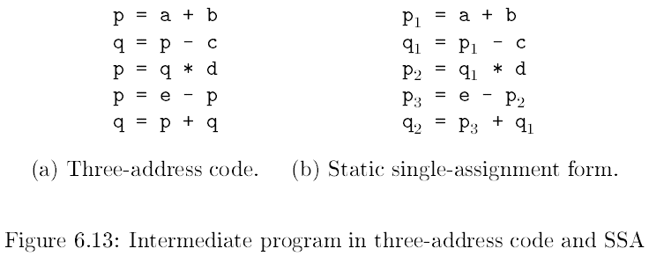
静态单赋值（1）
静态单赋值形式（SSA，static single assignment）
一种中间表示形式，有利于实现某些代码优化
如某些数据流优化，采用静态单赋值形式，可望用流不敏感的方法得到类似于流敏感的效果
所有赋值都是针对具有不同名字的变量的
下图给出三地址代码与静态单赋值的对比
Notes:
SSA中对变量p和q的每次赋值都用不同的下标区分，引用时，每个引用点可以确定到达定值的唯一赋值语句

Slide 25
静态单赋值表示(2)
SSA的关键技术
∅节点:是一种虚拟操作, 它能将多个对同一变量的定值合并成一个定值
换名技术: 把多次引用和多次定值分开
改写成SSA形式的步骤
计算所有节点的控制边境(dominance frontier)
控制边境DF(X):
计算控制边境的算法是将计算控制依赖的算法中的post-dominance 替换为dominance, 前驱替换为后继
在每个控制边境处插入有关变量的∅节点
给变量换名

Slide 26
静态单赋值表示的例子
图3.5(b) SSA变换后

Slide 27
第六章 中间代码生成
语法树的变体
三地址代码
类型和声明
表达式的翻译
类型检查
控制流、回填、switch语句
过程的中间代码

Slide 28
类型检查基础（1）
类型的应用划分为类型检查和翻译
类型检查，利用一组逻辑规则推理一个程序在运行时刻的行为，即保证运算分量的类型和运算符的预期匹配
翻译时的应用，根据名字的类型，确定其存储空间；类型转换等
数据类型
一个数据对象以及创建和操纵它们的操作集合所组成的类
是数据对象的一个重要属性
类型
位置
值
名
组件：用指针值表示，并通过指针的改变来修改
… …

Slide 29
类型检查基础（2）
数据类型规范的基本内容包括：
属性：区别这个类型的数据对象的属性
值：这个类型的数据对象可能取的值
操作：定义对这个类型的数据对象可能的操作集合
数据类型的实现
存储：表示程序执行过程中在计算机存储器中的数据类型的数据对象的存储表示
操作的实现：根据操纵数据对象的存储表示的特定算法或过程来表示数据类型所定义的操作的方式
数据类型的语法表示
属性：通过声明或类型定义来体现
值：表示成文字或已定义的常量
操作：可以通过特殊符号或内部过程（函数）实现，也可以隐式地通过其它语言元素的组合实现

Slide 30
类型检查基础（3）
声明
将程序执行时所需的数据对象的名字和类型的信息传给语言翻译器的程序语句
声明可以表明数据对象的生存期
声明的种类
显式声明和隐式声明
如果数据对象是常量，声明可以指定它的值，变量可以指定初始值
声明也可以指明具体存储的一些信息等，如cobol中存储形式的声明
操作的声明：操作形式
硬件指令实现的操作、语言内置的操作、自定义的操作等
声明的目的
存储表示的选择
存储管理
多态操作
类型检查

Slide 31
类型系统（1）
类型表达式：
语言结构的类型可以用类型表达式指称
类型构造器
在一个已经说明类型的集合上创建新的类型
数组、记录、指针等
类型表达式的形式定义
基本类型是类型表达式
一般有boolean, char, integer, real, type_error, void
其中
type_error表示类型检查期间的错误
void表示没有值，用于语句的检查

Slide 32
类型系统（2）
类型表达式可以命名，类型名是类型表达式
如记录名或结构名可以作为类型表示用于变量的类型声明
1)名字直接用struct或union等构造器关联
struct Hchain {
int objp;
int next;
};
struct Hchain dimchain[100];
2)类型说明（type declaration），用typedef机制等
typedef struct {
int objp;
int next;
} Hchain;
Hchain dimchain[100];

Slide 33
类型系统（3）
类型名的管理：
类型表的构造
是一种特定的符号表
类型的作用域
类似于变量的作用域
类型名与类型表达式的关联
类型名可以出现在类型表达式中
类型的递归定义
如下的定义在C语言中是不合法的，因为在递归使用类型名intBST时，没有确定所需要的存储空间大小
struct intBST {
int isNull;
int val;
struct intBST left, right;
}
但通过指针是可以解决上述问题的：
struct intBST *left, * right;

Slide 34
类型系统（4）
类型构造器作用于类型表达式的结果仍是类型表达式，类型构造器包括：
数组：
如果T是类型表达式，则array（I，T）是成分类型为T和下标集合为I的数组的类型表达式
索引类型是有限制的，可以决定索引的前后次序，I通常是一个整数区间
数组通常根据索引从小到大分配连续的存储空间
1）一维数组
2）多维数组
typedef enum { red, green, blue } color;
array[ 0..9, color ] of integer如何存放？
a)行主序（行优先等）：在内存中的存放次序是a[ 0, red], a[ 0, green], a[ 0, blud], a[ 1, red], a[ 1, green], …
b)列主序（列优先等）：在内存中的存放次序是a[ 0, red], a[ 1, red], … , a[ 9, red], a[ 0, green], …
开放索引数组：在声明时没有说明索引区间，常见于参数

Slide 35
类型系统（5）
积：
如果T₁和T₂是类型表达式，则它们的笛卡儿积T₁×T₂也是类型表达式，假定×是左结合的
ML语言中的类型定义
记录（结构）：
从某种意义上说是它各域类型的积
记录的各个域是有名字的（与积的区别）
对记录中某个域的引用必须与记录关联
记录类型构造器record作用于域名和它们的类型组成的元组，形成类型表达式，进而可以完成记录的类型检查
type row = record
address: integer;
lexeme: array[ 1 .. 15 ] of char
end;
var table: array [ 1 .. 101 ] of row;
声明类型名row代表类型表达式：
record( (address×integer)×( lexeme×array( 1 .. 15, char) ) ) )

Slide 36
类型系统（6）
指针：
如果T是类型表达式，则pointer（T）是表示类型“指向类型T的对象的指针”的类型表达式
指针的值是一个存储器地址，其中保存着其基类型的值
通常指针被看成是数字类型，可以对其进行算术运算
指针的解除引用(dereference)操作符：
在C语言中，如果有int * p，则p表示对指针的引用，*p表示对指针指向变量的引用，此时*解除指针变量的引用
函数：
定义域类型D到值域类型R的映射，这样的函数的类型表达式是D→R
1） mod函数，int ×int→int
2）在pascal中的声明：function f( a, b: char ): ↑integer
char×char→pointer(integer)
函数的返回值：一般受到限制，但在一些语言中（如ML），函数的返回值可以式任意类型的对象

Slide 37
类型系统（7）
类型表达式可以包含变量，变量的值是类型表达式
利于讨论未知类型，如类型检查中的合一替换
类型表达式的表示
可以简便地用图表示
内部结点表示类型构造器
叶结点表示基本类型、类型名或类型变量

Slide 38
类型系统（8）
类型系统：
定义：把类型表达式指派到各个部分的一组规则
类型检查器实现类型系统
同一个语言的不同编译器或处理器可能使用不同的类型系统
数组是否作为参数
某些数据类型的存储方式

Slide 39
类型系统（9）
静态和动态的类型检查：
由编译器完成的检查是静态检查
所需要的信息通常由程序员提供的声明和其它语言结构提供
每个操作的参数和结果的数目、顺序和数据类型
每个变量所命名的数据对象的类型：和变量名相关联的数据对象的类型在程序执行过程中必须是不变的
每个常数数据对象的类型
静态类型检查的特点
对所有程序语句中的所有操作和所有执行路径
不再需要对类型错误进一步测试
不需要数据对象的类型标签和动态类型检查
程序运行速度和存储使用效率得到很大的改善

Slide 40
类型系统（10）
可以由硬件提供支持
程序易于调试
影响语言的很多特性：
声明、程序控制结构以及子程序的单独编译
静态类型检查的缺点
在某些情况下，不能进行静态类型检查
如数组访问越界的检查
解决方法：
借助动态类型检查，代价太高，可能很少检查到的类型标签也要存储在数据对象中
对未检查的操作听其自然，可能引起错误

Slide 41
类型系统（11）
目标程序运行时完成的类型检查是动态检查
实现的基础：在每个数据对象中保存一个表明该对象数据类型的类型标签
动态类型检查的优点
程序设计灵活
不需要声明
和一个变量名绑定的数据对象的类型在程序执行时可以按需改变
动态类型检查的缺点
程序难于调试
动态执行路径不能覆盖所有的程序路径，所以测试不完全
需要在程序执行过程中保存类型信息
很少有底层硬件的支持，通过软件实现，程序的执行速度降低不少

Slide 42
类型系统（12）
健全的类型系统
由于允许静态地确定这些错误是否在程序运行时发生，不需要动态检查类型错误，称为健全的类型系统
强类型化
如果一个语言的编译器可以保证它所接受的程序不会有运行时的类型错误，则称这个语言是强类型的
很少有语言是强类型的
如C语言，数组的引用、两个short型变量操作的结果可能不是short型的等
可以通过限制类型之间的转换，近似地认为是强类型的，如C语言

Slide 43
类型表达式的等价（1）
类型等价
类型检查经常要面临的问题：
两个类型表达式是否表示相同的类型
struct t1 { struct t2 {
int x; int x1;
int y[100]; int y1[100];
}; };
类型等价和类型表示是相互影响的
类型等价的常用形式
结构等价
名字等价
在类型等价中，递归定义如何处理

Slide 44
类型表达式的等价（2）
类型表达式的结构等价
结构等价的定义
两个类型表达式是同样的基本类型
或两个类型表达式是同样的类型构造器作用于结构等价的类型
即两个类型表达式是完全相同的
如integer只等价于integer，pointer(integer)只等价于pointer(integer)等
当类型表达式仅由类型构造器作用于基本类型组成时，可以使用这种等价的概念
在实际实现时可能要放宽限制，如参数数组的界可以不考虑
类型的合一替换中采用了结构等价

Slide 45
类型表达式的等价（3）
结构等价的测试，两个类型表达式s和t
function sequiv( s , t ) : boolean;
begin
if s和t是相同的基本类型 then
return true
else if s = array( s₁ , s₂ ) and t = array( t₁ , t₂ ) then
return sequiv( s₁ , t₁ ) and sequiv( s₂ , t₂ )
else if s = s₁ × s₂ and t = t₁ × t₂ then
return sequiv( s₁ , t₁ ) and sequiv( s₂ , t₂ )
else if s = pointer( s₁ ) and t = pointer( t₁ ) then
return sequiv( s₁ , t₁ )
else if s = s₁ → s₂ and t = t₁ → t₂ then
return sequiv( s₁ , t₁ ) and sequiv( s₂ , t₂ )
else return false
end

Slide 46
类型表达式的等价（4）
数据类型结构等价的例子
两个数组是等价的当且仅当它们有相同的大小和元素类型
两个结构是等价的当且仅当它们有相同的元素，并且元素有相同的名字和顺序
结构中，元素的顺序是重要的
如果不考虑数组的界，则数组等价的测试可以重写为：
如果有： s = array( s₁ , s₂ )
t = array( t₁ , t₂ )
测试算法中的第4和第5行改写为：
else if s = array( s₁ , s₂ ) and t = array( t₁ , t₂ ) then
return sequiv( s₂ , t₂ )

Slide 47
类型表达式的等价（5）
类型表达式的名字等价
类型表达式的名字
在某些语言中类型是可以命名的
如果有下述的Pascal的声明
type link = ↑cell;
var next: link;
last: link;
p: ↑cell;
q, r: ↑cell;
next, last, p, q, r是否有相同的类型？
这依赖于实现，因为Pascal中没有定义术语“相同的类型”
类型名可以出现在类型表达式中只有基本类型可以出现的地方

Slide 48
类型表达式的等价（6）
类型表达式的名字等价
把类型名看成一个可区别的类型
两个类型表达式名字等价当且仅当这两个类型表达式的名字完全相同
在名字等价下，上例中，next和last有相同的类型（link），而p, q, r有相同的类型（pointer(cell)）
与结构等价的不同
在结构等价中，类型名字由它们定义的类型表达式代替，当所有的名字替换后，两个类型表达式变成结构等价的类型表达式，则它们结构等价
如果类型没有显式地与一个名字关联
为这类类型每个隐式地建立一个唯一的类型名
此时，上例中，q, r有相同的类型（nqr），而p与q有不同的类型（np）

Slide 49
类型表达式的等价（7）
类型表达式的两种等价的比较
名字等价的缺点
每个赋值语句中的每个对象必须有一个类型名，不允许有匿名类型
作为参数传递的数据对象类型，不允许在子程序中再次定义，需要全局类型定义
结构等价的缺点
两个类型结构等价的确切定义：如果两个结构等价的结构类型中各个域的名字必须相同吗？域的顺序？
程序员声明的两个变量有不同的类型，但它们可能在结构上是等价的，静态检查可能无法发现一些类型不相容的操作等错误
判断算法开销比较大

Slide 50
类型表达式的等价（8）
名字等价的测试，两个类型表达式s和t
function sequiv( s , t ) : boolean;
begin
if s和t是相同的基本类型 then
return true
else if s 和 t 是类型名 then
return s = t
else return false
end
名字等价的测试也可以通过构造类型图来实现
每当看见类型构造器或基本类型对应，构造一个新的结点
每看见一个新的类型名，就构造一个叶结点
记录名字引用的是哪个类型表达式

Slide 51
类型表达式的等价（9）
类型表示中的环
类型的递归定义
如链表、树等，在类型定义中要引用自身
类型名起重要的作用
例子：
struct cell {
int info;
struct cell *next;
}

Slide 52
类型表达式的等价（10）
当碰到记录构造器时，结构等价的测试停止，被比较的类型或者由于它们有同样的命名记录类型而等价，或者不等价

Slide 53
一个简化的表达声明的文法
简化的处理基本类型和数组类型的文法如下：
D → T id ； D | ε
T → B C | record ‘{’ D ‘}’
B → int | float
C → ε | [ num ] C
D产生一系列声明
T生成基本类型、数组类型或记录类型
B生成基本类型int和float之一
C产生零个或多个整数，每个整数用[]括起来，描述数组分量
一个数组类型包含由B指定的基本类型和C产生的数组分量
记录类型由各个字段的声明序列构成，用{}括起来

Slide 54
局部变量名的存储布局（1）
编译器对变量声明的处理
记录其类型
计算其偏移地址
作为未来存储分配的依据
对于变长类型（如字符串）或动态数组等运行时才确定大小的数据对象，一般为指向这类对象的指针保存一个已知的固定大小存储区域
地址对齐aligned
受限于机器寻址方式，访存地址不是可以任意的
如果按字寻址，可能会出现空白区（padding）
如连续的10个字符后，编译器会安排两个字节的空白空间，以保证下一个对象的起始地址与字的边界对齐
有的语言（如C语言）也会做出类似要求
Notes:
Padding对于存储优化，避免访存由于cache一致性导致的颠簸是非常有用的

Slide 55
局部变量名的存储布局（2）
声明翻译的一些说明
存储区域是连续的字节块，可按字节寻址
类型的宽度（width）是指该类型的一个对象所需的存储单元的数量
此处约定数组、类等存放在一个连续的存储字节块
下面的翻译方案中，t和w是C的继承属性，type和width是每个非终结符的综合属性

Slide 56
局部变量名的存储布局（3）
数组的宽度=数组元素的个数*单个元素的宽度
例子：类型int[2][3]
语法分析树如下图中的虚线所示
图中实线描述了type和width的传播计算过程

Slide 57
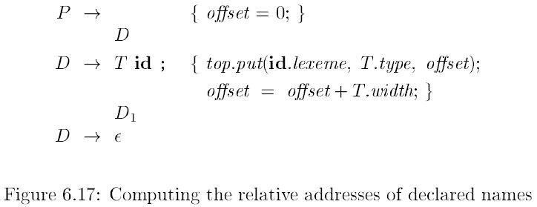
声明的序列（1）
将单个过程的所有声明作为一个组处理，如C/Java
引入offset，跟踪下一个可用的地址
offset初值为0，表示每个过程的第一个变量的偏移为0
每次处理一个变量x
将x入符号表，其相对地址置为offset的当前值
将x的宽度加到offset上

Slide 58
声明的序列（2）
修改上述SDT，将动作移到最右端
原SDT：P→ { offset = 0； } D
引入标记非终结符，将对offset的赋初值移到产生式最右端，使得动作在产生式归约时完成
P → M D
M → ε { offset = 0； }

Slide 59
记录和类中的字段（1）
借鉴图6-17的SDT处理记录和类中的字段
表示记录的文法产生式
T → record ‘{’ D ‘}’
用图6-17的方法确定记录中字段的类型和相对地址，必须注意如下两点：
一个记录中各个字段的名字必须互不相同
字段名的偏移量是相对于该记录的数据区字段而言的
记录的例子
float x；
record { float x; float y } p;
record { int tag; float x; float y } q;
x = p.x + q.x
赋值语句中x的不同次出现，指向是不一样的

Slide 60
记录和类中的字段（2）
处理记录和类中的字段的SDT
上述翻译方案允许记录的嵌套声明
在进入记录时，初始化一个新的记录描述
保存原来的符号表（Env.push(top))和offset
初始化一个新的符号表（new Env())和offset
声明结束后
登记类型（T.type = record(top)），并将宽度置为offset
恢复被入栈的原符号表和offset

Slide 61
第六章 中间代码生成
语法树的变体
三地址代码
类型和声明
表达式的翻译
类型检查
控制流、回填、switch语句
过程的中间代码
Notes:
本章后续部分介绍翻译表达式和语句时可能碰到的问题

Slide 62
表达式中的运算（1）
为表达式生成三地址代码序列的翻译
用到了S的属性code和E的属性addr和code
Notes:
此法的翻译过程中，由一个非终结符推出的代码片段的所有三地址代码序列都保存在这个非终结符的code属性中，这个序列可能很长

Slide 63
表达式中的运算（2）
E.addr可以理解为存放E的对象的地址
对于产生式E→id
E.addr就是符号表条目的指针，据此可以得到其名字
E.code为空串
对于产生式E→（E₁），只需属性的复制
gen( x ‘=’ y ‘+’ z )表示生成了三地址指令x = y + z
new Temp（）会产生一系列互不同名的临时变量
E → E₁+ E₂，拼接E₁和E₂的代码，最后生成计算二者和的指令
S → id = E；生成将E的值赋给id的指令，其中top.get(id.lexeme)表示从（栈顶）符号表取出id的地址，以完成赋值
翻译结果的例子：a = b + - c
t1 = minus c
t2 = b + t1
a = t2
Notes:
此处的top是指当前的符号表，top.put和top.get都是指从当前的符号表中写入、读取某个符号表的表项

Slide 64
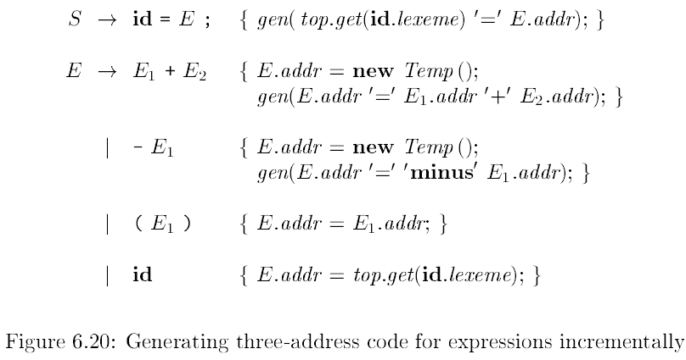
表达式中的运算（3）
增量编译
不用code属性，直接生成指令序列
避免code代码过长的问题
生成的指令序列可以暂时放在内存中，也可以增量式输出
Notes:
可以方便地将这个翻译方案改为生成语法树，如E→E1+E2 {E.addr = new node( ‘+’, E1.addr, E2.addr); }

Slide 65
数组元素的寻址（1）
数组元素的寻址：对于一个数组，某个元素相对于数组存储首地址的偏移
数组存储在连续的存储块中
假设每个数组元素的宽度为w，数组的首地址为base
一维数组元素的定址：A[ i ]
假设数组下标的下界为low，此时：base是A[ low ]的相对地址， A[ i ]的相对地址是base + ( i – low ) * w
优化的计算方式：i * w + (base – low * w)，后一部分可以在编译时刻计算
多维数组的存储方式有两种：数组元组的定址计算方式是不一样的
行为主（一行接一行的存放）
列为主（一列接一列的存放）

Slide 66
数组元素的寻址（2）
Notes:
此处的low是1

Slide 67
数组元素的寻址（3）
行为主的二维数组
元素的定址公式
A[ i₁，i₂ ]的相对地址：
base + (( i₁ – low₁ ) * n₂*w+ ( i₂ – low₂ ) * w
Low₁和low₂分别是两维的下界
n₂是数组第二维的维展，即i₂可取值的个数，如果high₂是i₂值的上界，且这一维的步长为1，则n₂=high₂ - low₂ +1
地址计算的优化公式：表达式的后一项可以在编译时刻完成计算
( ( i₁ * n₂ ) + i₂ ) * w + (base - ( ( low₁ * n₂ ) + low₂ ) * w)
列为主的二维数组的元素定址
类似于行为主的二维数组：
base + ( ( i₁ – low₁ ) + ( i₂ – low₂ ) * n₁ ) * w
Notes:
如果语言约定low1和low2必须为0，则上述公式可以简化为（i1*n2+ i2）*w+base，或base+ （i1+i2*n1）*w
上述的n2*w对应了课本公式中的w1，w对应了课本公式中的w2

Slide 68
数组元素的寻址（4）
多维数组的定址计算
行为主的数组，最右边的下标变化最快
A[ i₁，i₂，…，i_{k} ]的相对地址：
base + (i₁ - low₁)*w₁+ (i₂ – low₂)*w₂+…+ (i_{k} - low_{k})*w_{k}
优化后：( ( … ( ( i₁ * n₂ + i₂ ) * n₃ + i₃ ) … ) * n_{k} + i_{k} )* w
+base–(( … (( low₁ * n₂ + low₂ ) * n₃ + low₃ )…) * n_{k} + low_{k} ) * w
由于在大多数情况下数组各维的维展是一个固定值，所以上述公式的第二行可以在编译时刻计算，并存放在符号表中A的条目中
列为主的数组，最左边的下标变化最快，其地址计算公式可以参照上述公式
动态获得“型”的数组定址方式，也采用上述方法进行数组元素的定址，但是数组维的维展在编译时刻无法知道
Notes:
如果语言约定数组下标的下届必须从0开始，则上述计算会简单很多

Slide 69
数组引用的翻译（1）
将数组元素地址计算公式与数组引用的文法关联
L → L [E ] | id [ E ]
假定数组元素下标的下界必须是0（符合C语言等的规定）
下页给出了有数组引用的表达式生成三地址代码的翻译方案
L有三个综合属性
L.addr指示一个临时变量，用于累加i_{j}*w_{j}项，计算数组引用的偏移量
L.array是一个指向数组名字对应的符号表条目的指针
L.array.base存放了该数组的基地址
L.type给出L生成的子数组的类型，
对于任何类型t，t.width给出其宽度，如果t是数组类型，t.elem给出其数组元素的类型
数组引用三地址代码类似于L.array.base[L.addr]，表示基地址与偏移量相加得到实际的地址

Slide 71
数组引用的翻译（2）
例子：对于数组声明int a[2][3]，表达式c+a[i][j]的翻译结果
三地址代码：
t₁ = i * 12
t₂ = j * 4
t₃ = t₁ + t₂
t₄ = a [ t₃ ]
t₅ = c + t₄

Slide 72
第六章 中间代码生成
语法树的变体
三地址代码
类型和声明
表达式的翻译
类型检查
控制流、回填、switch语句
过程的中间代码
Notes:
本章后续部分介绍翻译表达式和语句时可能碰到的问题

Slide 73
类型检查（1）
回忆P27~51的概念
类型和类型系统
健全的类型系统
可以消除对动态类型错误检查的需求
强类型的语言
如果语言的编译器保证其接收的程序在运行时可不会发生类型错误，则这个语言的这个实现称为是强类型的
类型表达式及其等价
类型检查
实现类型系统
类型错误的检查
发现错误
提高安全性

Slide 74
类型检查（2）
本节结构
类型检查的基础
类型检查规则，将类型系统应用到程序中的方法，给有需求的“名字”或程序结构确定其类型
处理不匹配的类型：类型转换
当一个名字的类型有多种可能时：依据上下文类型信息的最终确定
简单的类型信息确定：算法重载
更一般的类型信息确定：类型推导、多态函数

Slide 75
类型检查规则
类型检查的两种形式
类型综合（type synthesis）
根据子表达式的类型构造出表达式的类型
要求名字要先声明再使用
典型的形式：
if f的类型为s→t且x的类型为s
then 表达式f (x)的类型为t
其中， f和x表示表达式，而s→t表示从s到t的函数
对于表达式E₁+E₂，可以看作是add（ E₁，E₂ ）
类型推导（type inference）
根据一个语言结构的使用方式确定该结构的类型
推导过程中可能引入类型变量，一般用α、β等表示
典型的形式：
if f (x)是一个表达式
then 对某些α和β， f的类型为α→β且x的类型为α
Notes:
本节先考虑表达式的类型检查，语句的类型检查类似，可以把语句看成使语句构造符的函数，另外对于语句的类型检查，需要引入void类型

Slide 76
类型转换（1）
类型转换
使得运算对象的类型符合预期，便于处理
如2+3.14=〉2.0+3.14，用浮点指令计算
可以增加一个单目算符（float）实现上述转换
t₁ = ( float ) 2
t₂ = t₁ + 3.14
修改图6-20的SDT，使得其可以处理类型转换
增加一个属性E.type，其值为integer或float
关于产生式E→E₁+E₂，类型的处理规则如下：
if ( E₁.type = integer and E₂.type = integer ) E.type = integer
else if ( E₁.type = float and E₂.type = integer ) …
…
具体转换为何种类型要根据语言或其实现约束的约定
类型种类越多，上述处理越要精心设计

Slide 77
类型转换（2）
类型转换的规则
拓宽（widening）转换和窄化（narrowing）转换
原则上，拓宽转换可以保持原有信息
但是整数到浮点的转换可能丢失精度
窄化转换可能丢失信息
Notes:
本图对应了Java类型的转换规则
对于图a，要求char不能转换为short

Slide 78
类型转换（3）
隐式类型转换（自动类型转换）
由编译器根据其处理的语言的类型系统的约定，自动实现的类型转换
很多语言允许的自动类型转换仅限于类型拓宽
自动类型转换可能掩盖了程序中存在的错误
显式类型转换（强制类型转换）
由程序员显式写出某些代码引发类型转换

Slide 79
类型转换（4）
类型转换的翻译实现：针对产生式E→E₁+E₂
max( t₁ , t₂ )函数，接受t₁和t₂两个类型的参数，并返回二者在类型转换图中的最小上界
widen( a , t , w )函数（如下页图6-26），生成代码，实现将地址a中的类型为t的内容转换为w类型的值的功能
如果t和w相同，则该函数返回a本身
如果不同，则生成相关指令
翻译方案如下

Slide 80
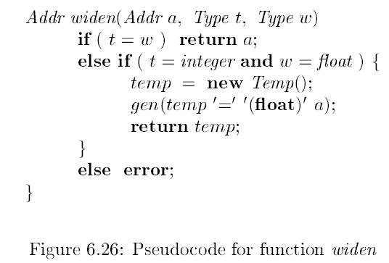
暂时只考虑了float和int两种类型

Slide 81
函数和运算符的重载（1）
重载（overloaded）的含义
根据上下文的不同，被重载的符号有不同的含义
如果能够为名字的每次出现确定唯一的含义，重载得到解决
暂时只考虑根据函数参数就可以解决函数重载的情形
针对重载函数的类型综合规则
If f可能的类型为s_{i}→t_{i} ( 1≤i ≤ n )，其中，s_{i} ≠ s_{j} ( i≠j )
and x的类型为s_{k} ( 1≤k ≤ n )
then 表达式f ( x )的类型为t_{k}

Slide 82
函数和运算符的重载（2）
重载的消除，也称为算符的鉴别
如果重载的符号在引用点的含义可以唯一确定，则称为“重载的消除”
2 + 3 + 3.65
因为是左结合的，先完成第一个加法“+”，此时是一个整型加法，再完成第二个加法“+”，此时是一个实型加法
在C语言中，要对第一个加法的类型进行提升

Slide 83
函数和运算符的重载（3）
子表达式的可能类型集合
仅看函数的参数无法完全消除重载
单看一个子表达式，可能得到的是一个可能类型的集合
例：在Ada中，算符*的标准解释是：
integer×integer→integer
如果加入如下的声明：
function “*”( i, j : integer ) return complex;
function “*”( i, j : complex ) return complex;
此时，*的可能类型包括：
integer×integer→integer
integer×integer→complex
complex×complex→complex
对于表达式2*(3*5)，子表达式3*5的类型是整型，而对于表达式(3*5)*z，如果z是复型，则3*5的类型是复型

Slide 84
函数和运算符的重载（4）
表达式类型检查规则的修改
修改：允许一个表达式对应一个类型集合
以函数为例：
产生式 语义规则
E’→E E’.types := E.types
E→id E.types := lookup(id.entry)
E→E₁ ( E₂ ) E.types := { t | E₂.types 中存在一个s，
使得s→t属于E₁.types }
如果函数的可能类型集合为空，则可以作为通知类型错误的条件

Slide 85
函数和运算符的重载（5）
此时，子表达式的可能类型集合是{integer, complex}，它的唯一类型的确定要考虑其出现的上下文环境

Slide 86
函数和运算符的重载（6）
缩小可能类型的集合
在一些情况下，完整的表达式要求有唯一的类型
根据上下文，缩小每个表达式的类型选择，直至唯一
如果最终仍然不能得到唯一的类型，则报告类型错误
增加继承属性unique
产生式 语义规则
E’→E E’.types := E.types
E.unique:= if E’.types ={ t } then t else type_error
E’.code := E.code
E→id E.types := lookup(id.entry)
E.code := gen(id.lexeme ‘:’ E.unique )
E→E₁ ( E₂ ) E.types := { t | E₂.types 中存在一个s，
使得s→t属于E₁.types }
t := E.unique
S := { s | s∈E₂.types and s→t∈E₁.types }
E₂.unique := if S = { s } then s else type_error
E₁.unique := if S = { s } then s→t else type_error
E.code := E₁.code || E₂.code || gen(‘apply’ ‘:’ E.unique)

Slide 87
函数和算符的重载（7）
上述语法制导定义的解释
如果函数E₁(E₂)返回类型t，那么可以找到类型s，它对参数E₂是可行的，同时s→t对该函数是可行的
对语法树的两次深度优先遍历实现上述语法制导定义
第一遍，属性types的自下而上综合
第二遍，属性unique的自上而下传播
code在从结点返回时进行综合属性计算

Slide 88
类型推导和多态函数（1）
参数类型的多样性
普通函数的一个参数只能有唯一的类型
函数体中的语句在固定类型的参数下执行
多态函数允许一个参数有不同的类型
函数体中的语句可以在不同类型的参数下执行
算符也可以是多态的
例：
内部定义的算符通常是多态的
数组索引、函数作用、指针操作等
算术运算
Ada中的类属函数是多态的
在很多语言中可以定义多态函数

Slide 89
类型推导和多态函数（2）
为什么要使用多态函数
一些算法便于实现
操作于某种数据结构，但不必顾及其成分类型
在Pascal中实现链表长度的计算：必须声明info域的类型
type link =↑cell ;
cell = record
info : integer;
next : link
end;
function length( x : link ) : integer;
var len : integer;
begin
len := 0;
whild x <> nil do begin
len := len + 1;
x := x↑.next
end;
length := len
End;

Slide 90
类型推导和多态函数（3）
利用多态函数实现上述算法
不必考虑info域的类型，算法只关心该关心的
在ML中实现链表长度的计算（该函数是递归的）：
fun length ( x ) =
if null( x ) then 0 else length( tl( x ) ) + 1;
考虑下面的两个例子：
length( [ “sun”, “mon”, “tue” ] ); 值为3
length( [ 10 , 9 , 8 , 7 ] ); 值为4
这两个函数调用还可以做运算，其和为7
ML的算法对这两个例子都可以直接进行计算
Pascal的算法对第二个例子可以直接进行计算，而对一个例子要修改算法

Slide 91
类型推导和多态函数（4）
类型变量：用变量表示类型
如何描述函数length的类型？
引入类型变量α和全称量词 ，则其类型如下
在不要求先声明后使用的语言中，类型变量可以检查标识符使用的一致性
如果同一个未声明的程序变量的不同出现作为不同的类型属性的变量使用，则可以报告使用不一致的错误
如果同一个未声明的程序变量的不同出现使用的类型属性的是唯一的，则可以保证使用的一致性，并由此得到变量的类型属性
类型推导：
从语言结构的使用方式推导其类型

Slide 92
类型推导和多态函数（5）
类型推导与类型检查有很多共通的地方，都要处理包含变量的类型表达式
例：对于函数length的非正式的类型推导：
依据的规则是ppt第75页的
if f (x)是一个表达式
then 对某些α和β， f的类型为α→β且x的类型为α
函数体：fun length ( x ) =
if null( x ) then 0 else length( tl( x ) ) + 1;
其对应的抽象语法分析树如下页
由于null的出现，可知x是一个列表，其元素类型暂定为α，所以x的类型是list(α)
如果null(x)为真，则length(x)为0 ，所以length的类型应该是
上述类型表达式与null(x)为假时的使用是一致的

Slide 94
类型推导和多态函数（6）
另外一个例子：
例：多态函数deref的类型
function deref( p );
begin
return p↑
end;
在p的第一次出现，由于对p的类型不知道，因而用类型变量β代表它的类型
在p的第二次出现，由于↑的出现，知道p必是指向某个未知类型α的指针，所以β=pointer(α)，所以p↑的类型是α
所以函数deref的类型表达式是：

Slide 95
类型推导和多态函数（7）
在类型推导的语境下，类型等价的概念要重新审视
置换、实例和合一
置换（subtitution）：
从类型变量到类型表达式的映射，即将类型表达式中的类型变量用其所代表的类型表达式去替换
用置换S去替换表达式t中所有类型变量的函数：
function subst( t : type_expression ) : type_expression
begin
if t 是基本类型 then return t
else if t是变量 then return S(t)
else if t是t₁→t₂ then subst(t₁)→subst(t₂)
end
为了方便，用S(t)表示subst作用于t后所得的类型表达式，这个结果S(t)叫做t的实例

Slide 96
类型推导和多态函数（8）
如果置换S对变量α没有指定表达式，则假定S(α)是α，即S是这种变量的恒等映射
例：用s < t表示s是t的实例
pointer(integer) < pointer(α)
pointer(real) < pointer(α)
integer→integer < α→α
pointer(α) < β
α <β
下面左边的类型表达式不是右边的实例
integer real (代换不能用于基本类型)
integer →real α→α (α的代换不一致)
integer →α α→α (α的所有出现都应代换)

Slide 97
类型推导和多态函数（9）
如果存在某个置换S，使得S(t₁)=S(t₂)，则这两个表达式t₁和t₂能合一，置换S是一个合一替换
最一般的合一替换：对表达式中的变量限制最少的置换，表达式t₁和t₂最一般的合一替换有如下的性质
S(t₁)=S(t₂)
对任何其它满足S’(t₁)=S’(t₂)的代换S’，代换S’(t₁)是S(t₁)的实例
下面，我们说合一是指最一般的合一替换
合一是判断能否通过将两个表达式s和t中的变量替换为某些表达式，使得s和t相同
测试类型是否等价是合一的一个特殊情况
如果s和t中只有常量，没有变量，则s和t合一当且仅当它们完全相同

Slide 98
类型推导和多态函数（10）
多态函数的类型推导
输入：一个由一系列函数定义以及紧跟其后的待求值表达式组成的程序。一个表达式由多个函数应用和名字构成。这些名字具有预定义的多态类型
输出：推导出的程序中名字的类型
方法：为简单计，只考虑一元函数，对于多元函数，如二元函数f ( x₁ , x₂ )，可以将类型表达式表示为s₁×s₂ →t，其中s₁和s₂分别是x₁和x₂的类型，t是函数f的结果类型，通过检查s₁和a、s₂和b是否类型匹配，从而检查f ( a , b )的类型。 检查输入序列中的函数定义和表达式，根据使用情况推导类型
对一个函数定义fun id₁ ( id₂ ) = E
创建一个新的类型变量α和β。将id₁的类型和α→β相关联，参数id₂和类型α相关联
推导出表达式E的类型
假设在对E进行类型推导之后， α表示类型s而β表示类型t，推导得到函数的类型就是s→t
使用全称量词 来限制s→t中任何未受约束的类型变量

Slide 99
类型推导和多态函数（11）
多态函数的类型推导（续）
对函数应用E₁ ( E₂ )，推导出E₁和E₂的类型
因为E₁被用作一个函数，它的类型一定具有s→s’的形式（从技术上讲， E₁的类型必须和β→γ合一，其中β和γ是新的类型变量）
假定推导得到的E₂的类型为t
对s和t进行合一处理，如果合一失败，则表达式返回类型错误；否则推导得到的E₁ ( E₂ )的类型为s’
对一个多态函数的每次出现，将它的类型表达式中的受限变量替换为互不相同的新变量，并移除全称量词 。替换得到的类型表达式就是这个多态函数的本次出现所对应的推导类型
对于第一次碰到的变量，引入一个新的类型变量来代表其类型

Slide 100
类型推导和多态函数（12）

Slide 101
类型推导和多态函数（13）
以length为例，采用上述方法进行类型推导
图6-29的语法树表示了这个函数定义
引入变量β和γ，并将类型β→γ关联到函数length，将β关联到x
将if看成是一个应用到三元组上的多态函数，所以if的类型是
多态函数if的每次应用可能作用于不同的类型，因此选用一个新的变量α_{i}，并移除全称量词（如图6-30的第3行）
if的左子结点的类型必须与boolean合一，其它两个子结点的类型必须与α_{i}合一

Slide 102
类型推导和多态函数（14）
预定义函数null的类型是 ，此时使用一个新的类型变量α_{n}（其中n表示null ）替换受限变量α ，见第4行
因为null被应用于x，可知推导出x的类型β必须和list(α_{n})匹配（第5行）
在if的第一个子结点（图6-29）上，null(x)的类型boolean和if函数预期的类型匹配
在第二个子结点上，类型α_{i}和integer进行合一（第6行）
考虑子表达式length ( tl ( x ) ) + 1，为tl类型的约束变量α建立新的临时变量α_{t}（t表示tl），见第8行。根据tl ( x )的作用，可以推导出list(α_{i}) = β = list(α_{n})，见第9行
因为length ( tl ( x ) )是 + 的一个运算分量，它的类型γ必须和integer合一，见第10行。可以推出length的类型为list(α_{n})→integer
此时，类型变量α_{n}仍然保留在length的类型中，但此时已无法进一步推导，故α_{n}可以代表任意的类型，因此length的类型为：

Slide 103
类型推导和多态函数（15）
基于图论表示方法的合一算法
类型被表示成图的形式
类型变量用叶结点表示
类型构造算子用内部结点表示
结点被分成若干等价类
如果两个结点在同一个等价类中，则其类型表达式必须合一
同一等价类中的内部结点必须具有相同的类型构造算子，他们的对应子结点必须等价
例子：考虑下述的两个类型表达式
( ( α₁→α₂ ) × list( α₃ ) ) → list( α₂ )
( ( α₃→α₄ ) × list( α₃ ) ) → α₅
下列的置换S是这两个表达式的最一般化的合一替换
x S( x )
α₁ α₁
α₂ α₂
α₃ α₁
α₄ α₂
α₅ list( α₂ )

Slide 104
类型推导和多态函数（16）
上述置换将上述两个类型表达式映射为如下的表达式
( ( α₁→α₂ ) × list( α₁ ) ) → list( α₂ )
这两个表达式被表示成下图中标号为→：1的两个结点，结点上的证书编号指明了在编号为1的结点被合一后，各个结点所属的等价类的编号

Slide 105
类型推导和多态函数（17）
算法6.19 类型图中的一对结点的合一处理
输入：一个表示类型的图，以及需要进行合一处理的结点对m和n
输出：如果结点m和n表示的表达式可以合一，返回布尔值true。反之，返回false
方法：结点用一个记录实现
记录中的字段用于存放一个二元运算符和分别指向其左右子结点的指针
字段set用于保存等价结点的集合。每个等价类都有一个结点被选作这个类的唯一代表，它的set字段包含一个空指针。等价类中其它结点的set字段（可以通过集合中的其它结点间接地）指向该等价类的代表结点
初始时，每个结点n自身组成一个等价类，n是它自己的代表结点

Slide 106
类型推导和多态函数（18）
算法6.19 类型图中的一对结点的合一处理（续）
根据图6-32所示的合一算法在结点上进行如下两种操作
find( n )返回当前包含结点n的等价类的代表结点
union( m , n )将包含结点m和n的等价类合并
如果m和n所对应的等价类的表结点中有一个是非变量的结点，则union将这个非变量结点作为合并后的等价类的代表结点
否则， union把任意一个原代表结点作为新的代表结点
union的规约中的这种非对称性非常重要，因为如果一个等价类对应于一个带有类型构造算子的类型表达式或基本类型，就不能用一个变量作为该等价类的代表，否则，两个不等价的表达式可能会通过该变量被合一
Union的操作实现是需要改变一个等价类的代表结点的set字段，使之指向另一个等价类的代表结点即可
为了找到一个结点所属的等价类，沿着各个结点的set字段中的指针寻找即可

Slide 107
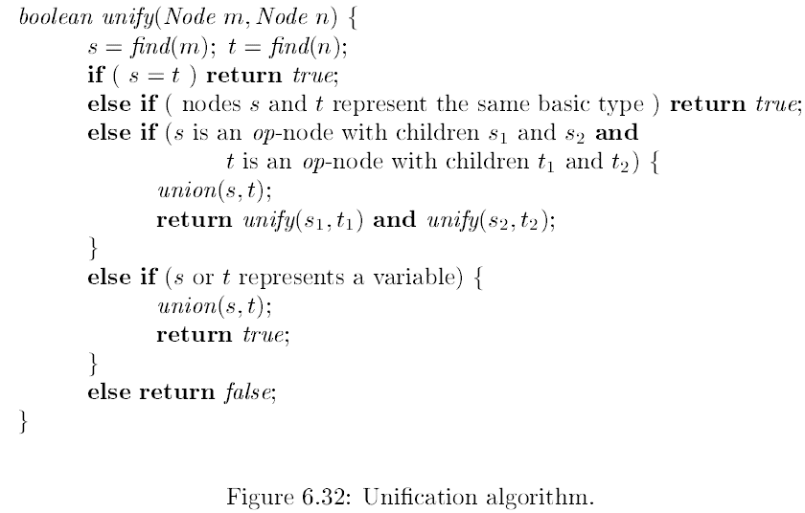

Slide 108
类型推导和多态函数（19）
图6-32合一算法的解释
用s=find( m )和t=find( n )，而不是直接用m和n
如果m和n在同一个等价类中，则代表结点s和t相等
如果s和t表示相同的基本类型，则返回true
如果s和t都代表某个二目类型构造算子的内部结点，尝试合并它们的等价类，并递归检查它们的各个子结点是否等价
因为先进行合并操作，在递归检查子结点前减少了等价类的个数，因此算法终止
将一个变量置换为一个表达式的实现方法如下：
把代表该变量的叶子结点加入到代表该表达式的结点所在的等价类中
假设m和n表示一个变量的叶子结点，同时假设这个结点已经放入满足如下条件的等价类中：等价类中的一个结点代表的表达式或者带有一个类型构造算子，或者是一个基本类型
find会返回一个反映该类型构造算子或基本类型的代表结点，使得一个变量不会和两个不同的表达式合一

Slide 109
类型推导和多态函数（20）
例6.20：用算法6.19实现图6-33的两个初始图的合一
unify( 1 , 9 )开始进行合一，1和9两个结点表示同样的类型构造算子，将其合并为一个等价类，并递归处理，可以得到图6-31所示的图

Slide 110
第六章 中间代码生成
语法树的变体
三地址代码
类型和声明
表达式的翻译
类型检查
控制流、回填、switch语句
过程的中间代码
Notes:
本章后续部分介绍翻译表达式和语句时可能碰到的问题

Slide 111
布尔表达式（1）
布尔表达式的作用：
计算逻辑值
在改变控制流的语句中作为条件表达式
条件语句：if – then或if – then – else
循环：while – do，for等
布尔表达式的文法
B→ B || B | B && B | ! B | ( B ) | E rel E | true | false
算符的结合性和优先性
||和&&都是左结合的
||的优先级最低，其次是&&，!的优先级最高
rel算法包括<、<=、=、!=、>和>=

Slide 112
布尔表达式（2）
翻译布尔表达式的方法
表示布尔表达式的值的方法
真假值数值化：
使布尔表达式的计算类似于算术表达式的计算
通常用1表示真，0表示假
用控制流：即用程序中的位置表示布尔表达式的值
如果有E₁ || E₂，当E₁的值可以确定为真时，则可以确定整个表达式的值是真，不必计算E₂
简化了布尔表达式的计算
程序设计语言的语义决定了是否布尔表达式的所有部分都必须计算
考虑表达式B1 || B2，如果完全计算B2，可能导致程序异常
如果允许部分表达式不计算，则当计算B1的值为真时，有可能避免程序的异常

Slide 113
布尔表达式（3）
数值表示法
1表示真，0表示假，表达式从左到右计算
例：a || b && ! c的三地址代码
t1 := ! c
t2 := b && t1
t3 := a || t2
关系表达式a<b等价于条件语句if a<b then 1 else 0，对应的三地址代码：
100： if a<b goto 103
101：t := 0
102：goto 104
103：t := 1
104：

Slide 114
布尔表达式（4）
数值表示布尔值的翻译方案
B→B₁ || B₂ { B.place := newtemp;
emit( B.place ‘:=’ B₁.place ‘||’ B₂.place ) }
B→B₁ && B₂ { B.place := newtemp;
emit( B.place ‘:=’ B₁.place ‘&&’ B₂.place ) }
B→ ! B₁ { B.place := newtemp;
emit( B.place ‘:=’ ‘!’ B₁.place ) }
B→ ( B₁ ) { B.place := B₁.place }
B→id₁ relop id₂ { B.place := newtemp;
emit( ‘if’ id₁.place relop.op id₂.place ‘goto’ nextstat+3);
emit( B.place ‘:=’ ‘0’);
emit(‘goto’ nextstat + 2);
emit( B.place ‘:=’ ‘1’) }
B→true { B.place := newtemp;
emit( B.place ‘:=’ ‘1’) }
B→false { B.place := newtemp;
emit( B.place ‘:=’ ‘0’) }

Slide 115
布尔表达式（5）
例：a < b || c < d && e < f产生的三地址代码如下
100： if a < b goto 103
101：t1 := 0
102： goto 104
103：t1 := 1
104： if c < d goto 107
105：t2 := 0
106： goto 108
107：t2 := 1
108： if e < f goto 111
109：t3 := 0
110： goto 112
111：t3 := 1
112：t4 := t2 && t3
113：t5 := t1 || t4

Slide 116
布尔表达式（6）
短路代码
将布尔表达式翻译成没有任何布尔算符的三地址代码，运行时只计算部分表达式，称为“短路”或“转移”代码
上例中，由到达语句101还是语句103来确定t1的值，因此t1的值是冗余的
当只需要计算布尔表达式的一部分就能得到这个布尔表达式的值时，这种方法便于实现
短路代码可以减少布尔表达式的计算开销
短路代码可以避免一些有副作用的表达式的计算
例子6.21：翻译下述语句
if ( x < 100 || x > 200 && x != y ) x = 0 ;

Slide 117
布尔表达式（7）
控制流语句
考虑if，if-else和while语句，其文法：
S→ if ( B ) S₁
S→ if ( B ) S₁ else S₂
S→ while ( B ) S₁
控制流语句S处理的一般方法
允许控制从S.code中流到紧接S.code的三地址代码
继承属性S.next的引入：
如果紧接S.code的指令是转移到某个标号L，用S.next避免从S.code中转移到一个转移指令这样的连续转移
S.next的值是标号，指向S的代码执行后应执行的第一个三地址代码

Slide 118
布尔表达式（8）
控制流语句的翻译
引入综合属性code，给出翻译得到的三地址代码
首先构造语法树，并在遍历树的过程中产生目标代码
采用5.5节介绍的方法即可
符号标号的处理：
符号标号的生成：函数newlabel每次调用时返回一个新的符号标号
符号标号的引入：对每个布尔表达式B引入两个标号
B.true：B为真时控制流向的标号
B.false：B为假时控制流向的标号

Slide 121
布尔表达式（9）
布尔表达式的控制流翻译
实现图6-36中布尔表达式的翻译
借鉴图6-35，布尔表达式B翻译为一个三地址指令，通过跳转的目标标号，来表征B的真假值
关系表达式B→E₁ rel E₂，直接翻译成三地址比较指令，跳转到正确位置，如a<b翻译为：
if a < b goto B.true
goto B.false
对于B→B₁ || B₂，考虑短路代码
如果B₁为真，则整个表达式为真，因此B₁.true和B.true相同
如果B₁为假，则要计算B₂，因此B₁.false为B₂的入口指令的标号
B₂的真假出口分别等于B的真假出口
对于B→B₁ && B₂，与B→B₁ || B₂类似处理
不需要为B→ ! B₁生成新代码，交换真假出口即可
将常量true和false分别翻译成目标为B.true和B.false的跳转指令

Slide 123
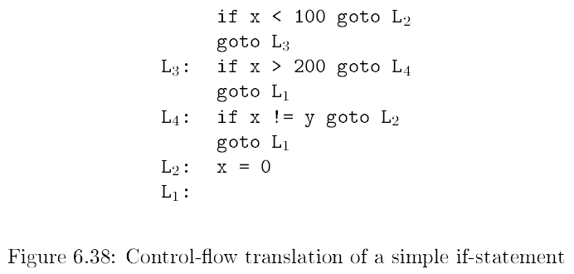
布尔表达式（10）
例：语句if ( x < 100 || x > 200 && x != y ) x = 0; 的翻译
使用控制流翻译形式，不同于例6.21
会产生冗余的标号和/或跳转指令

Slide 124
布尔表达式（11）
避免生成冗余的goto指令
利用控制流在指令序列中会从一个指令自然流动到下一个指令的性质
方式一：调整if语句的判别方式，避免冗余goto
例6.22中，x > 200的翻译
if x > 200 goto L₄ ifFalse x > 200 goto L₁
goto L₁ L₄: … …
L₄: … …
方式二：对于if、while等语句引入特殊标号fall（意为不要生成任何跳转指令），实现控制的直接转换
例：修改图6-36和6-37的语义规则，实现控制从B直接转换到S₁的代码，如将产生式S → if ( B ) S₁;的新语义规则中B.true置为fall
B.true = fall
B.false = S₁.next = S.next
S.code = B.code || S₁.code

Slide 125
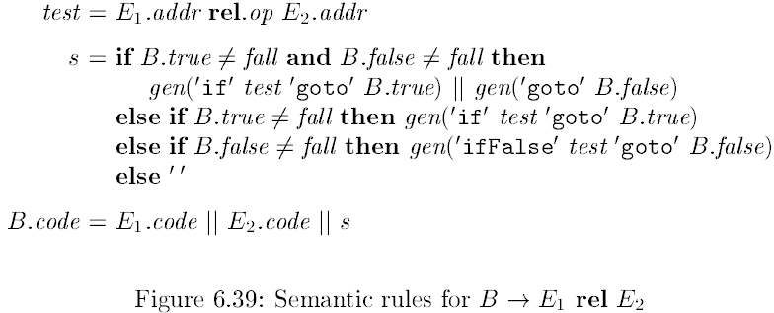
布尔表达式（12）
修改布尔表达式的语义规则，使之尽可能允许控制流穿越
在B的真或假出口可能是fall时，对B→E₁ rel E₂的翻译
上图中，如果B.true和B.false都为fall，不产生任何跳转指令
C和Java中，表达式都可能包含赋值语句，因此即使B.true和B.false都为fall，也要为子表达式E₁和E₂生成代码

Slide 126
布尔表达式（13）
对于B→B₁ || B₂的翻译
B的fall标号和B₁的fall标号含义不同
如果B为真，则控制流穿越B
如果B₁为真，B₁.true必须保证控制流跳过B₂的代码，直接到达B之后的下一条指令
如果B₁为假，B₁.false必须保证控制流穿越B₁直接到达B₂

Slide 127
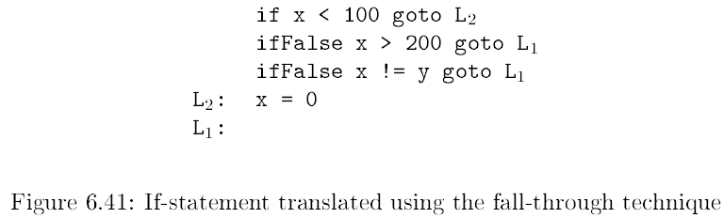
布尔表达式（14）
例6.23：使用特殊记号fall翻译如下句子
if ( x < 100 || x > 200 && x != y ) x = 0;
产生式P→S的语义规则产生标号L₁
应用B→B₁ || B₂的语义规则时，继承属性B.true是fall（ B.false为L₁ ）
创建新的标号L₂，使得B₁为真时，控制跳过B₂的代码
B₁.true为L₂ ， B₁.false为fall，即B₁为假时，计算B₂
处理表达式x<100时的产生式B→E₁ rel E₂时，B.true=L₂且B.False=fall

Slide 128
回填技术（1）
一遍扫描实现布尔表达式和控制流语句的语法制导定义
如何生成标号
生成某些转移语句时，标号还没有生成，如
… … … …
L: … goto L
… … … …
goto L L: …
采用回填（backpatching）技术解决上述问题
以布尔表达式为例，在文法中引入标记非终结符M，出现在B || B或B && B的第二个B之前，指明这个表达式代码的入口

Slide 129
回填技术（2）
新的属性和函数
对于非终结符B，引入综合属性truelist和falselist以管理布尔表达式的跳转代码中的标号
B.truelist是B为真时控制流应该转向的标号列表
B.falselist是B为假时控制流应该转向的标号列表
类似的，对于语句S，引入综合属性S.nextlist
引入三个函数
makelist( i )，创建一个只包含i的列表， i是指令数组的下标，makelist返回一个指向新创建列表的指针
merge( p₁ , p₂ )，将列表p₁和p₂合并，并返回指向合并后列表的指针
backpatch( p , i )，将i作为目标标号插入到p所指列表中各指令中

Slide 130
回填技术（3）
改写文法如下：
B→ B₁ || M B₂ | B₁ && M B₂ | ! B₁ | ( B₁ ) | E₁ rel E₂ | true | false
M→ ε
引入标记非终结符M
在适当的时刻获取将要生成的下一条指令的下标（标号）
翻译方案见下页
以B→ B₁ || M B₂为例
B₁为真，则B也为真，所以B₁.truelist成为B.truelist的一部分
B₁为假，则要测试B₂，所以B₁.falselist的跳转指令目标必定是B₂的代码的起始位置
这个工作由标记非终结符M完成
语义动作5）中生成了两条指令，其中两个标号都未填写，这两条指令分别加入B.truelist和B.falselist指向的列表，等待回填

Slide 132
回填技术（4）
例6.24：再次考虑表达式x<100 || x>200 && x!=y
首先，在将x < 100归约为B时产生
100： if x < 100 goto –
101： goto –
此时，对应的B结点处的B.truelist记录了标号100，B.falselist记录了标号101，表示这两处对应的标号还未生成，要通过回填来完成
其次，对产生式B→ B₁ || M B₂ 中的标记非终结符M记录了nextinstr的值（此时为102）
再次，将x > 200归约为B时产生
102： if x > 200 goto –
103： goto –
此时，对应的B结点处的B.truelist记录了标号102，B.falselist记录了标号103，表示这两处对应的标号还未生成，要通过回填来完成，此时已经分析完了B→ B₁ && M B₂的B₁，

Slide 133
回填技术（5）
又次，B→ B₁ && M B₂中的标记非终结符M 记录了nextinstr的当前值104
其后，使用产生式5）将x != y归约为B产生如下指令
104： if x != y goto –
105： goto –
此时，对应的B结点处的B.truelist记录了标号104，B.falselist记录了标号105，表示这两处对应的标号还未生成，要通过回填来完成
此时，归约B→B₁ &&M B₂，执行backpatch(B₁.truelist, M.nextinstr)，其中B₁.truelist为{102}，M.nextinstr为104，因此有：
100： if x < 100 goto –
101： goto –
102： if x > 200 goto 104
103： goto –
104： if x != y goto –
105： goto –

Slide 134
回填技术（6）
最后，用产生式B→ B₁ || M B₂归约，其中B₁.falselist为{101}，M.nextinstr为102，执行backpatch(B₁.falselist, M.nextinstr)，有：
100： if x < 100 goto –
101： goto 102
102： if x > 200 goto 104
103： goto –
104： if x != y goto –
105： goto –
此时，表达式的真假值如下，目前尚缺失的跳转目标在后续的翻译过程中会适时填充
整个表达式为真当且仅当控制流到达100和104位置上的跳转指令，这些位置由B.truelist给出
整个表达式为假当且仅当控制流到达103和105位置上的跳转指令，这些位置由B.falselist给出

Slide 136
控制转移语句（1）
用回填技术在一趟扫描中完成控制流语句的翻译
文法如下：
S → if ( B ) S | if (B ) S else S | while (B ) S | { L } | A ;
L → L S | S
S是一个语句，L是语句的序列，A是赋值语句
语句if，if-else和while的代码布局如同6.6节的描述
一个假设：指令序列的代码顺序反映了控制流的自然流动
否则，需要明确加入跳转指令实现自然的顺序控制流

Slide 137
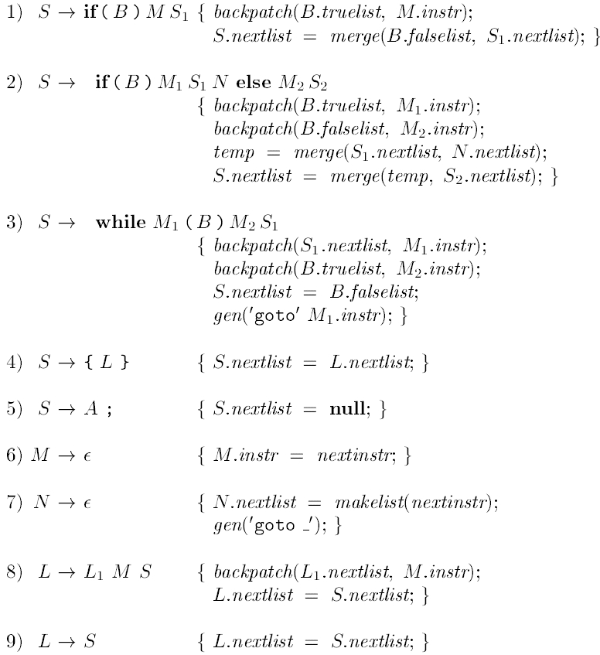

Slide 138
控制转移语句（2）
布尔表达式B有两个跳转指令列表对应其代码的真假出口： B.truelist和B.falselist
由S和L生成的语句有一个待回填的跳转指令列表nextlist
S. nextlist包含了所有跳转到按照运行顺序紧跟在S代码之后的指令的条件或无条件转移指令
L. nextlist的定义类似
标记非终结符M，
其属性M.instr的值设为下一条指令的序号，给出特定位置的标号，如while语句产生式中的M₁和M₂
这些标号可以根据需要进行回填

Slide 139
控制转移语句（3）
标记非终结符N
实现条件语句if (B ) S₁ else S₂的语句执行S₁后，控制跳过S₂的动作
N有属性N.nextlist，表明期待if (B ) S₁ else S₂下一语句的出现
语句序列的处理
L → L₁ M S
L₁.nextlist被回填为S代码的开始位置，这个位置由M.instr给出

Slide 140
控制转移语句（4）
goto语句：goto L
为每个标号维护一个未完成跳转指令的列表，当标号出现时进行回填
break语句：将控制流跳出到外围的语言结构
执行外围语言结构的下一条语句
翻译方法
跟踪外围语句S
为break语句生成为完成的跳转指令
将这些指令放到S.nextlist中
Congtinue语句：在循环中，触发外围循环的下一次迭代
处理方式类似于break，但是跳转目标是循环的开始位置

Slide 141
switch语句（1）
一般表现形式
switch ( E ) {
case V₁ : S₁
case V₂ : S₂
… …
case V_{n-1} : S_{n-1}
default : S_{n}
}
可翻译成如下的代码
计算表达式的值
在分情况表中查找与表达式值相同的值，如果没有，则缺省值与表达式值匹配
执行与该值相关的语句

Slide 142
switch语句（2）
switch语句的一种翻译方式：
计算E到t的代码
goto test
L₁: S₁的代码
goto next
L₂: S₂的代码
goto next
… …
L_{n-1}: S_{n-1}的代码
goto next
L_{n}: S_{n}的代码
goto next
test: if t = V₁ goto L₁
if t = V₂ goto L₂
… …
if t = V_{n-1} goto L_{n-1}
goto L_{n}
next:

Slide 143
switch语句（3）
switch语句翻译的优化
跳转目标的处理
候选值很少时，可直接使用上述方法
如果候选值多时，可使用散列表实现
如果候选值出现在一定范围内，譬如有n个分支，则可考虑用跳转表间接寻址实现，如下图
测试放在末端的考虑
便于代码生成器识别这是多路分支，实施优化
Notes:
间接跳转（图6-51）中，case t Vi Li和if t = Vi goto Li相同，但便于在代码生成时进行特殊优化，形成n路分支

Slide 144
switch语句（4）
switch语句的另一种翻译

Slide 145
过程的中间代码（1）
过程的翻译
过程及其实现在第7章详细讨论
本节简单讨论函数（有返回值的过程）声明以及函数调用的三地址代码
函数调用被拆分为准备进行调用时的参数求值，然后是调用本身
参数传递采用值调用方式
例子：赋值语句n = f ( a [ i ] ) ;对应的三地址代码如下
1) t₁ = i * 4
2) t₂ = a [ t₁ ]
3) param t₂
4) t₃ = call f , 1
5) n = t₃

Slide 146
过程的中间代码（1）
扩展语言规范，加入函数
D给出了函数定义的规范，T指明了函数的类型
F给出过程的形参声明规范，可以有0个或多个形参
语句S的产生式增加了一个返回表达式值的语句
表达式E的产生式增加了一个函数调用的表达式
调用的实参由非终结符A生成

Slide 147
过程的中间代码（2）
函数定义和调用可用本章介绍的方法翻译
函数类型：包括返回值类型和形式参数类型
函数类型可以在返回值类型和有序的参数类型列表上用类型构造算子fun表示
void表示没有参数或没有返回值的特殊类型，如返回一个整数的pop( )函数的类型是：从void到integer的函数
符号表：设编译器处理到一个函数定义时，最上层符号表是s
函数名放入s，以便在程序的其他部分使用
函数的形参可用类似于记录字段名的方式处理
在D的产生式中，在看到关键字define和函数名后，将s压栈，并建立新的符号表t
Env.push(top ); top = new Env( top )
top指向符号表栈栈顶的符号表，top = new Env( top )实现了嵌套

Slide 148
过程的中间代码（3）
类型检查：在表达式中，函数和运算符的处理方式相同
使用6.5.2节的方式进行进行类型检查，包括必要的自动类型转换
函数调用：对于函数调用id( E , E , … , E )
首先生成对各个实参（各个E ）求值得三地址指令，或者生成将各个参数E归约为地址的三地址指令
然后为每个参数生成一条param指令
上述方式可能使得参数的求值与param指令混杂在一起，一种改进方式是：
将每个表达式的属性E.addr放在一个数据结构（如队列）中
在所有表达式翻译完成后，一次性生成所有param指令
生成调用指令（参见第7章）

Slide 149
作业
第一次作业
6.1.2：为下列表达式构建DAG，且指出它们的每个子表达式的值编码 。假定+是左结合的
3) a + a + ( a + a + a + ( a + a + a + a ) )
6.2.1：将算术表达式 a + - ( b + c ) 翻译成
1)抽象语法树
2)四元式序列
3)三元式序列
4)间接三元式序列

Slide 150
作业
第二次作业
6.3.1：确定下列声明序列中各个标识符的类型和相对地址
float x；
record { float x; float y } p;
record { int tag; float x; float y } q;
6.4.3：使用图6-22的翻译方案翻译下列赋值语句
1) x = a[i] + b[j]
2) x = a[i][j] + b[i][j]
6.5.1：假定图6-26中的函数widen可以处理图6-26a的层次结构中的所有类型，翻译下列表达式。假定c和d是字符型，s和t是短整型，i和j是整型，x是浮点型
1) x = s + c
2) i = s + c
3) x = ( s + c ) * ( t + d )

Slide 151
作业
第三次作业
6.6.1：在图6-36的语法制导定义中添加处理下列控制流构造的规则：
1) 一个repeat语句， repeat S while B
2) 一个for循环语句， for ( S₁ ; B ; S₂ ) S₃
6.7.1：使用图6-43中的翻译方案翻译下列表达式。给出每个子表达式的truelist和flaselist。你可以假设第一条被生成的指令的地址是100
1) a == b && ( c == d || e == f )
2) ( a == b || c == d ) || e == f
3) ( a == b && c == d ) && e == f

Slide 152
采用递推法计算数组元素地址（1）
数组元素的定址：对于一个数组，某个元素相对于数组存储首地址的偏移
数组存储在连续的存储块中
假设每个数组元素的宽度为w，数组的首地址为base
一维数组元素的定址：A[ i ]
假设数组下标的下界为low，此时：base是A[ low ]的相对地址， A[ i ]的相对地址是base + ( i – low ) * w
优化的计算方式：i * w + (base – low * w)，后一部分可以在编译时刻计算
多维数组的存储方式有两种：数组元组的定址计算方式是不一样的
行为主（一行接一行的存放）
列为主（一列接一列的存放）

Slide 154
采用递推法计算数组元素地址（2）
行为主的二维数组
元素的定址公式
A[ i₁，i₂ ]的相对地址：
base + ( ( i₁ – low₁ ) * n₂ + ( i₂ – low₂ ) ) * w
Low₁和low₂分别是两维的下界
n₂是数组第二维的维展，即i₂可取值的个数，如果high₂是i₂值的上界，且这一维的步长为1，则n₂=high₂ - low₂ +1
地址计算的优化公式：表达式的后一项可以在编译时刻完成计算
( ( i₁ * n₂ ) + i₂ ) * w + (base - ( ( low₁ * n₂ ) + low₂ ) * w)
列为主的二维数组的元素定址
类似于行为主的二维数组：
base + ( ( i₁ – low₁ ) + ( i₂ – low₂ ) * n₁ ) * w

Slide 155
采用递推法计算数组元素地址（3）
多维数组的定址计算
行为主的数组，最右边的下标变化最快
A[ i₁，i₂，…，i_{k} ]的相对地址：
( ( … ( ( i₁ * n₂ + i₂ ) * n₃ + i₃ ) … ) * n_{k} + i_{k} )* w
+base–(( … (( low₁ * n₂ + low₂ ) * n₃ + low₃ )…) * n_{k} + low_{k} ) * w
由于在大多数情况下数组各维的维展是一个固定值，所以上述公式的第二行可以在编译时刻计算，并存放在符号表中A的条目中
列为主的数组，最左边的下标变化最快，其地址计算公式可以参照上述公式
动态获得“型”的数组定址方式，也采用上述方法进行数组元素的定址，但是数组维的维展在编译时刻无法知道

Slide 156
采用递推法计算数组元素地址（4）
数组引用的描述
基本形式
L→ id [ Elist ] | id
Elist→ Elist , E | E
改写上述产生式，使得数组各维的界在组合下标表达式到Elist时可用
L→ Elist ] | id
Elist→ Elist , E | id [ E
数组名和最左边的下标表达式结合在一起，使得符号表中数组名条目的指针作为Elist的综合属性array传递
几个定义：
Elist.ndim表示Elist的维数（下标表达式的个数）
Limit( array， j )返回数组(array)第j维的元素个数
Invariant( array )取得数组的地址计算的不变部分，即上页地址计算公式第二行中除base外的其它部分的值
Elist.place指示临时变量

Slide 157
采用递推法计算数组元素地址（5）
采用递推计算方法实现Elist的计算：
e₁ = i₁
e_{m} = e_{m-1} * n_{m} + i_{m}
数组定址的翻译方案
在赋值语句中引用数组的文法
(1) S→ L := E
(2) E→ E + E
(3) E→ ( E )
(4) E→ L
(5) L→ Elist ]
(6) L→ id
(7) Elist→ Elist , E
(8) Elist→ id [ E

Slide 158
采用递推法计算数组元素地址（6）
各个产生式的三地址代码生成
(1) S→ L := E { if L.offset = null then /* L是简单名字*/
emit( L.place ‘:=’ E.place );
else
emit( L.place ‘[’ L.offset ‘]’ ‘:=’E.place ) }
(2) E→E₁ +E₂ { E.place := newtemp;
emit( E.place ‘:=’ E₁.place ‘+’ E₂.place) }
(3) E→ ( E ) { E.place := E₁.place }
(4) E→ L {if L.offset = null then /* L是简单名字*/
E.place := L.place;
else begin
E.place := newtemp;
emit( E.place ‘:=’ L.place ‘[’ L.offset ‘]’)
end }

Slide 159
采用递推法计算数组元素地址（7）
(5) L→ Elist ] { L.place := newtemp;
emit( L.place ‘:=’ Elist.array ‘-’ invariant(Elist.array);
L.offset := newtemp;
emit( L.offset ‘ := ’ w ‘ * ’ Elist.place ) }
(6) L→ id { L.place := id.place;
L.offset := null }
(7) Elist→ Elist₁ , E { t := newtemp;
m := Elist₁.ndim + 1;
emit( t ‘ := ’ Elist₁.place ‘ * ’ limit( Elist₁.array , m ));
emit( t ‘ := ’ t ‘ + ’ E.place);
Elist.array := Elist₁.array;
Elist.place := t;
Elist.ndim := m }

Slide 160
采用递推法计算数组元素地址（8）
(8) Elist→ id [ E { Elist.place := E.place;
Elist.ndim := 1;
Elist.array := id.place }
例：A是10*20的数组，即n₁=10，n₂=20，取w=4，数组的第一个元素是A[ 1 , 1 ]，则有：
( ( low₁ * n₂ ) + low₂ ) * w = ( 1 * 20 + 1 ) * 4 = 84
赋值语句x:=A[y , z]的三地址代码是：(其中每个变量，用它们的名字来代替id.place)
t₁ := y * 20
t₁ := t₁ + z
t₂ := A – 84
t₃ := 4 * t₁
t₄ := t₂[ t₃ ]
x := t₄

Slide 162
过程声明的处理（1）
过程的声明
计算名字的类型和相对地址
P→ { offset := 0 }
D
D→D ; D
D→id : T { enter( id.name , T.type , offset );
offset := offset + T.width }
T→integer { T.type := integer;
T.width := 4 }
T→real { T.type := real;
T.width := 8 }
T→array [num] of T1 { T.type := array( num.val , T1.type );
T.width := num.val * T1.width }
T→↑T1 { T.type := pointer( T1.type );
T.width := 4 }

Slide 163
过程声明的处理（2）
综合属性type和width表示非终结符的类型和宽度
初始化的工作由第一个产生式完成
P→ { offset := 0 } D
改写上述产生式，使得所有动作出现在产生式的右部的末端
P→ M D
M→ε { offset := 0 }

Slide 164
作用域信息的保存（1）
嵌套过程的声明
P→ D
D→ D ; D | id : T | proc id ; D ; S
在处理嵌套过程时，外面过程的处理暂时停止
符号表的处理：可以简单地为每个过程建立一个独立的符号表
mktable(previous)
enter(table, name, type, offset)
addwidth(table, width)：记录符号表table中所有条目的累加宽度
enterproc(table, name, newtable)

Slide 165
作用域信息的保存（2）
P→ M D { addwidth( top( tblptr ) , top( offset ) );
pop( tblptr ); pop( offset ) }
M→ ε { t := mktable( nil );
push( t , tblptr ); push( 0 , offset ) }
D→D1 ; D2
D→proc id ; N D1 ; S { t := top( tblptr );
addwidth( t , top( offset ) );
pop( tblptr ); pop( offset );
enterproc( top( tblptr ), id.name, t ) }
D→id : T {enter( top(tblptr), id.name , T.type , top( offset ) );
top( offset ) := top( offset ) + T.width }
N→ε { t := mktable( top( tblptr ) );
push( t , tblptr ); push( 0 , offset ) }

Slide 166
作用域信息的保存（3）
非终结符M的语义动作最先完成
建立最外层作用域的符号表
用最外层符号表初始栈tblptr
用0初始化offset栈
非终结符N的语义动作
建立一个新的作用域的符号表
在符号表栈中压入新的符号表指针
用0作为offset栈顶
变量声明id : T不改变符号表栈
建立新的符号条目
累加符号的宽度
过程的声明处理结束时
addwidth记录该符号表的所有名字的宽度
更改符号表栈和offset栈
过程名进入外围符号表

